Slide 1

Présentation du programme d’action culturelle 2025-2029

Slide 2
Rappel de l’esprit du décret et de la démarche attendue
L’esprit général du décret des centres culturels
Le décret centre son attention sur l’action culturelle.
L’action culturelle est conçue comme l’action permettant l’exercice du droit à la culture pour tous
Le Centre culturel devient l’outil de développement de cette action.
Les trois fonctions de base du C.C.
Réfléchir
Mobiliser
Agir

Slide 3
La participation comme principe de base
Le décret met au centre de l’action la participation du public, il prévoit que le Centre culturel associe étroitement la population aux différents niveaux des processus:
  Elaboration /réflexion
  Action
  Evaluation

Slide 4
Le territoire d’action
Le centre culturel doit tenir compte des réalités locales du ou des territoires qu’il souhaite toucher. Le territoire doit être entendu plus largement que le territoire géographique au sens strict, mais bien comme territoire « de projet »
Il doit établir une analyse de ce(s) territoires(s) en y associant la population
= l’analyse partagée
Elle est menée avec la population, les partenaires, les acteurs de l’action culturelle, les citoyens et est organisée via la constitution d’une « assemblée d’acteurs » qui mène un travail de réflexion sur base de l’intelligence collective pour réaliser un diagnostic du territoire, une identification des enjeux et déterminer la vision générale, les axes de développement et les objectifs généraux de l’action du Centre culturel.

Slide 5

Le processus de co-construction
Vision
Axes de Dév.
Territoire
Société
Culture
Enjeux
Obj. Généraux
Assemblée d’acteurs
Diagnostic
à chaud
Projets
Diagnostic
à froid
Priorisation
planification
Evaluation
Mise en œuvre

Slide 6
Présentation du processus et des résultats obtenus
Une carte postale adressée au tout public
Organisation de « l’assemblée d’acteurs »
Résultats en terme de diagnostic
Résultats en terme d’enjeux
Le squelette de notre future action culturelle

Slide 7
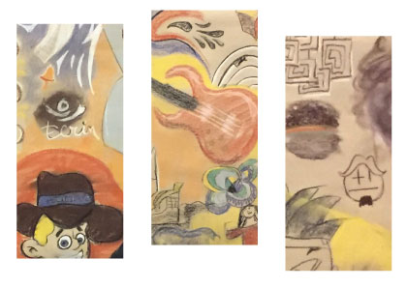
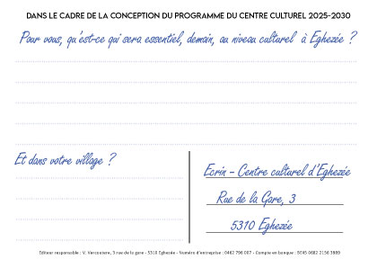
Carte postale
Objectifs et mise en oeuvre
L’idée était d’interroger la population avec une question relativement ouverte concernant l’avenir du « culturel » à Eghezée et dans les villages
« Pour vous, qu’est-ce qui sera essentiel, demain, au niveau culturel à Eghezée?
Et dans votre village? »
Les citoyens pouvaient soit répondre en ligne, soit via une carte postale physique
L’invitation a été lancée via des dépôts de cartes, des distributions à Ecrin et Terre-Franche avec des boîtes pour accueillir les réponses

Slide 8
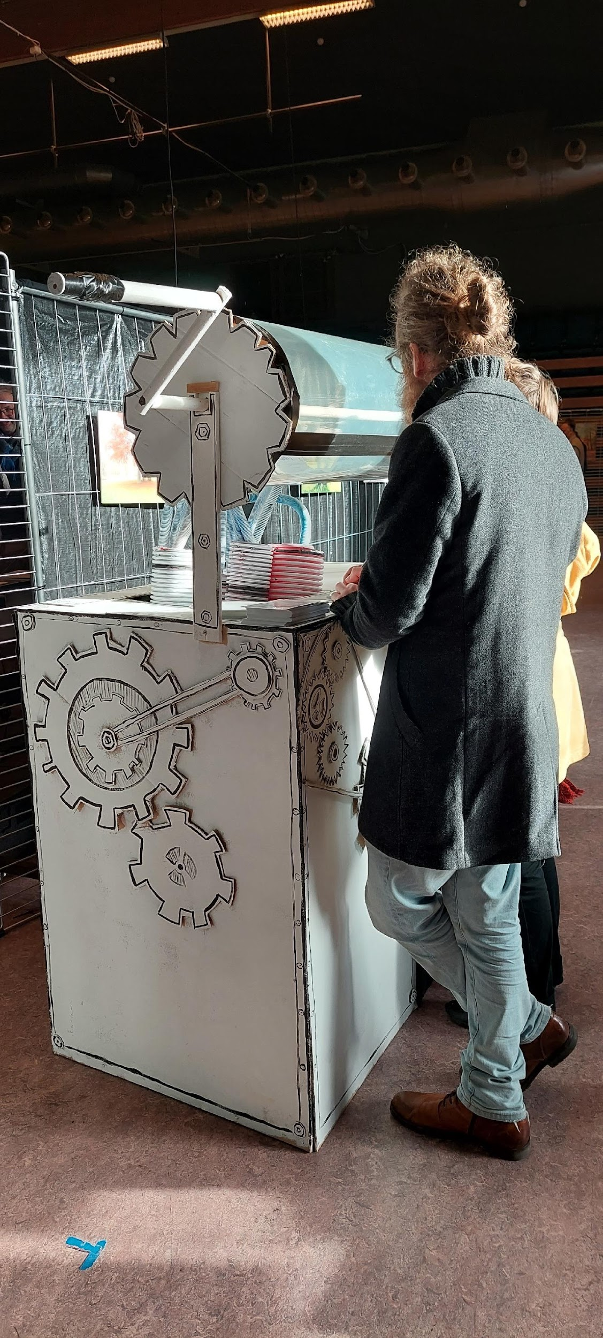
Les cartes ont également été collectées via des échanges directs avec la population et grâce à la « Machine à avaler les rêves culturels » réalisée par les animateurs de Terre-Franche.

Slide 9
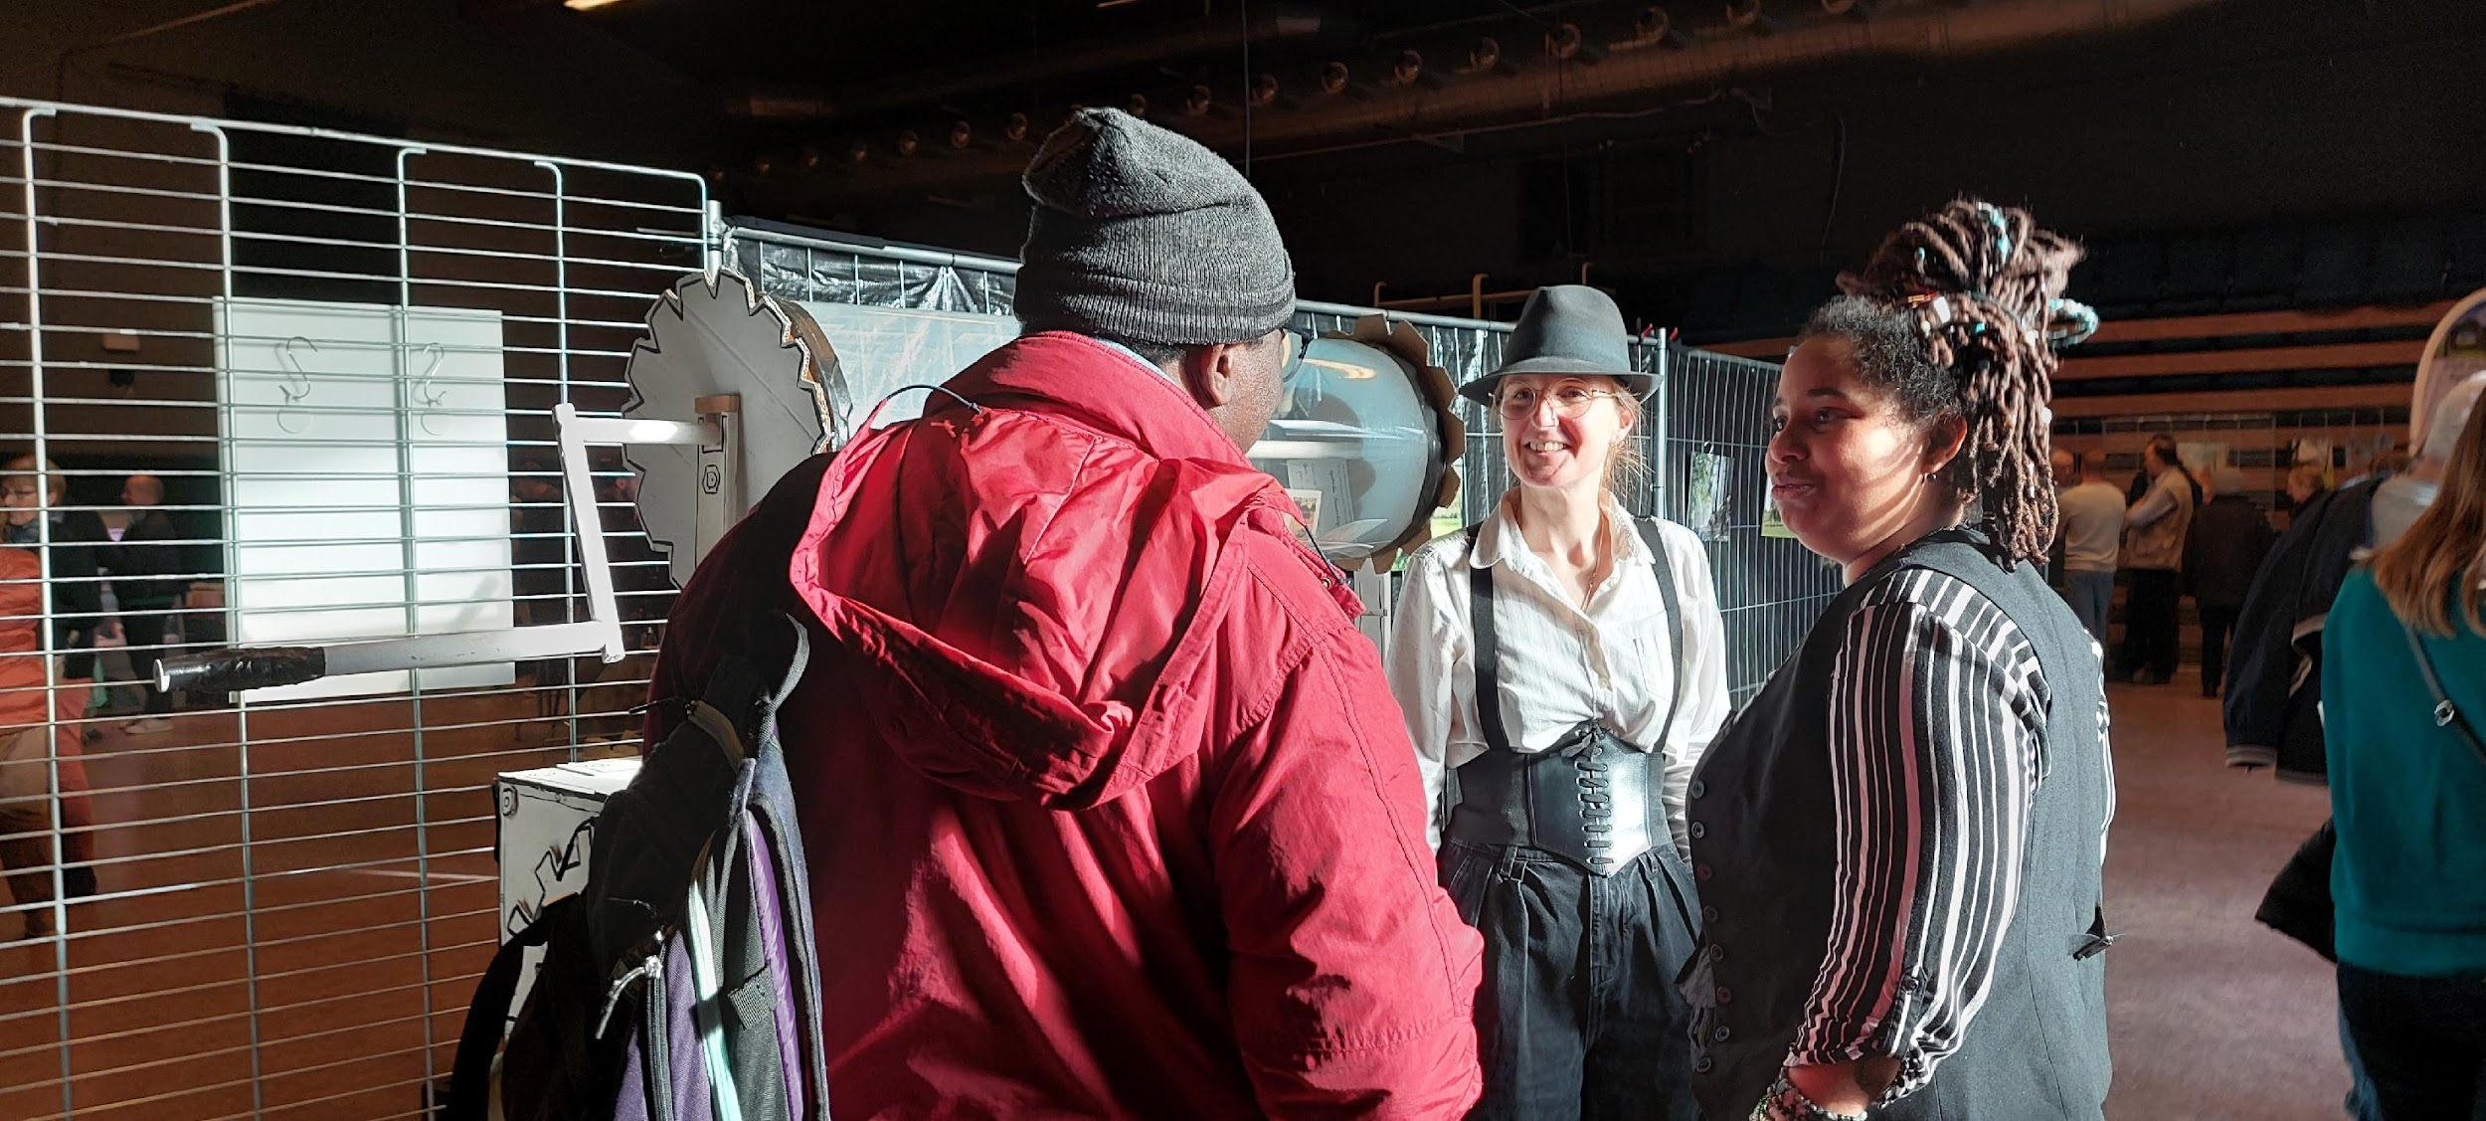
Des membres de l’équipe de Terre-Franche et d’Ecrin ont été présents lors de trois événements « tous-publics » : La journée du développement durable au Centre culturel, le marché dominical devant notre bâtiment et lors de « Eghezée et vos Kids fêtent Noël » un événement familial organisé par le service accueil extra scolaire dans les bâtiments communaux.

Slide 10

Organisation de « l’assemblée d’acteurs »
Une invitation lancée en septembre 2022
Prises des contacts pour stimuler la participation
Invitation aux groupes politiques actifs sur le territoires
Invitations aux acteurs du territoire reconnus par la FWB
Assurer une diversité de points de vues (fonctions, profils socio-économiques, genres, âges, habitants du centre, des villages,..)
Minimum 25 % de citoyens

Slide 11
Composition de l’assemblée d’acteurs
32 participants

Slide 12
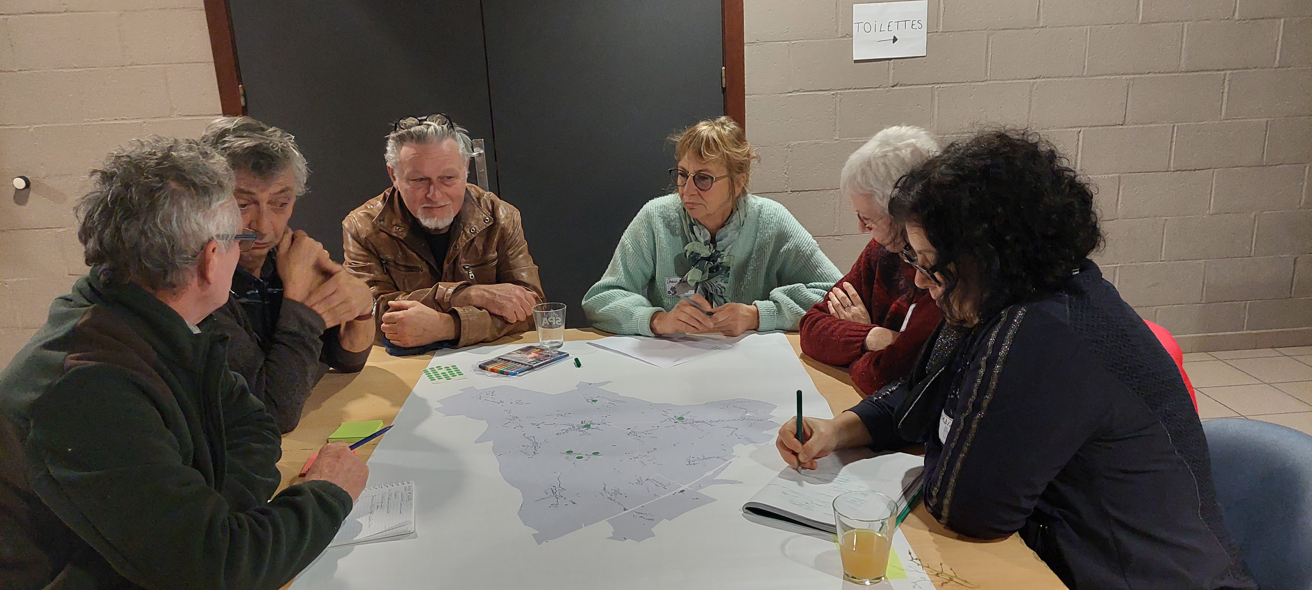
Présentation de la méthodologie mise en œuvre
Séance 1 : Présentation d’un diagnostic du territoire – Données froides
Travaux en sous-groupes sur la carte du territoire pour réaliser « notre diagnostic »
Premières propositions individuelles d’enjeux du territoire

Slide 13
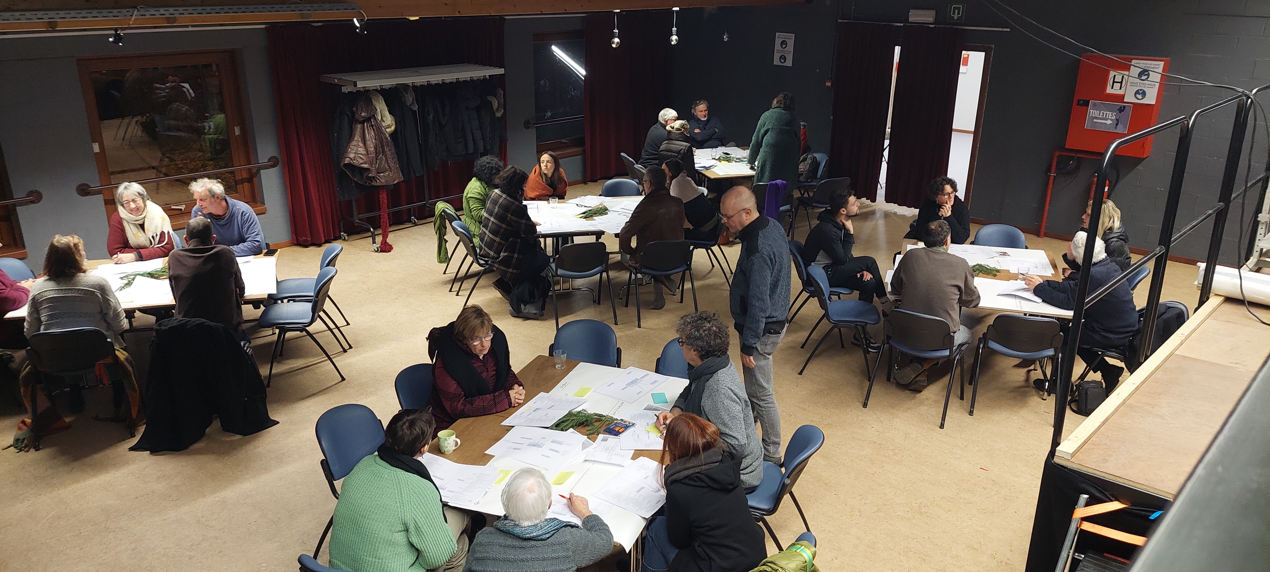
Séance 2
Eléments de diagnostic complémentaires
Présentation de la synthèse du diagnostic et première synthèse des enjeux
Travaux en sous-groupes pour consolider diagnostics et enjeux
Travaux en sous-groupes pour définir les contours de premières opérations culturelles

Slide 14


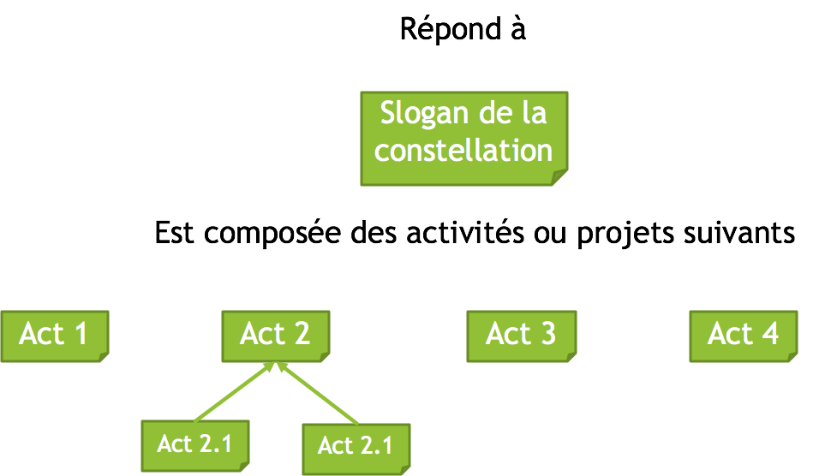

Construire des opérations culturelles /constellations
Objectif: Trouver un thème et un nom à un maxi-projet rassembleur (constellation) ! Et qui se décline en activités qui toutes concourent à la réalisation de celui-ci.
Toutes ces activités pourraient faire partie de notre boîte à outils
}

Slide 15
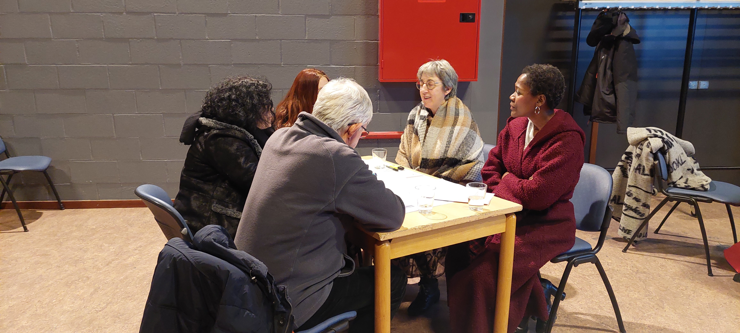
Séance 3
Présentation de la synthèse des données collectées via la « carte postale »
Présentation des opérations culturelles de la séance précédente
Présentation du squelette de la future action culturelle sur base des enjeux
Travaux en sous-groupe pour imaginer de nouvelles opérations culturelles
Travaux en sous-groupes pour étoffer la «boîtes à outils » en imaginant de nouvelles actions culturelles qui répondent aux axes de développement

Slide 16
Les résultats des processus
mis en oeuvre

Slide 17
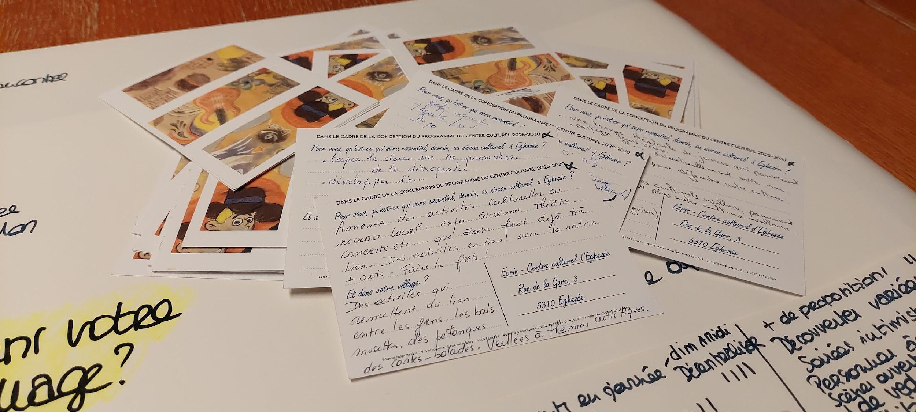
Carte postale :162 avis recueillis

Slide 18
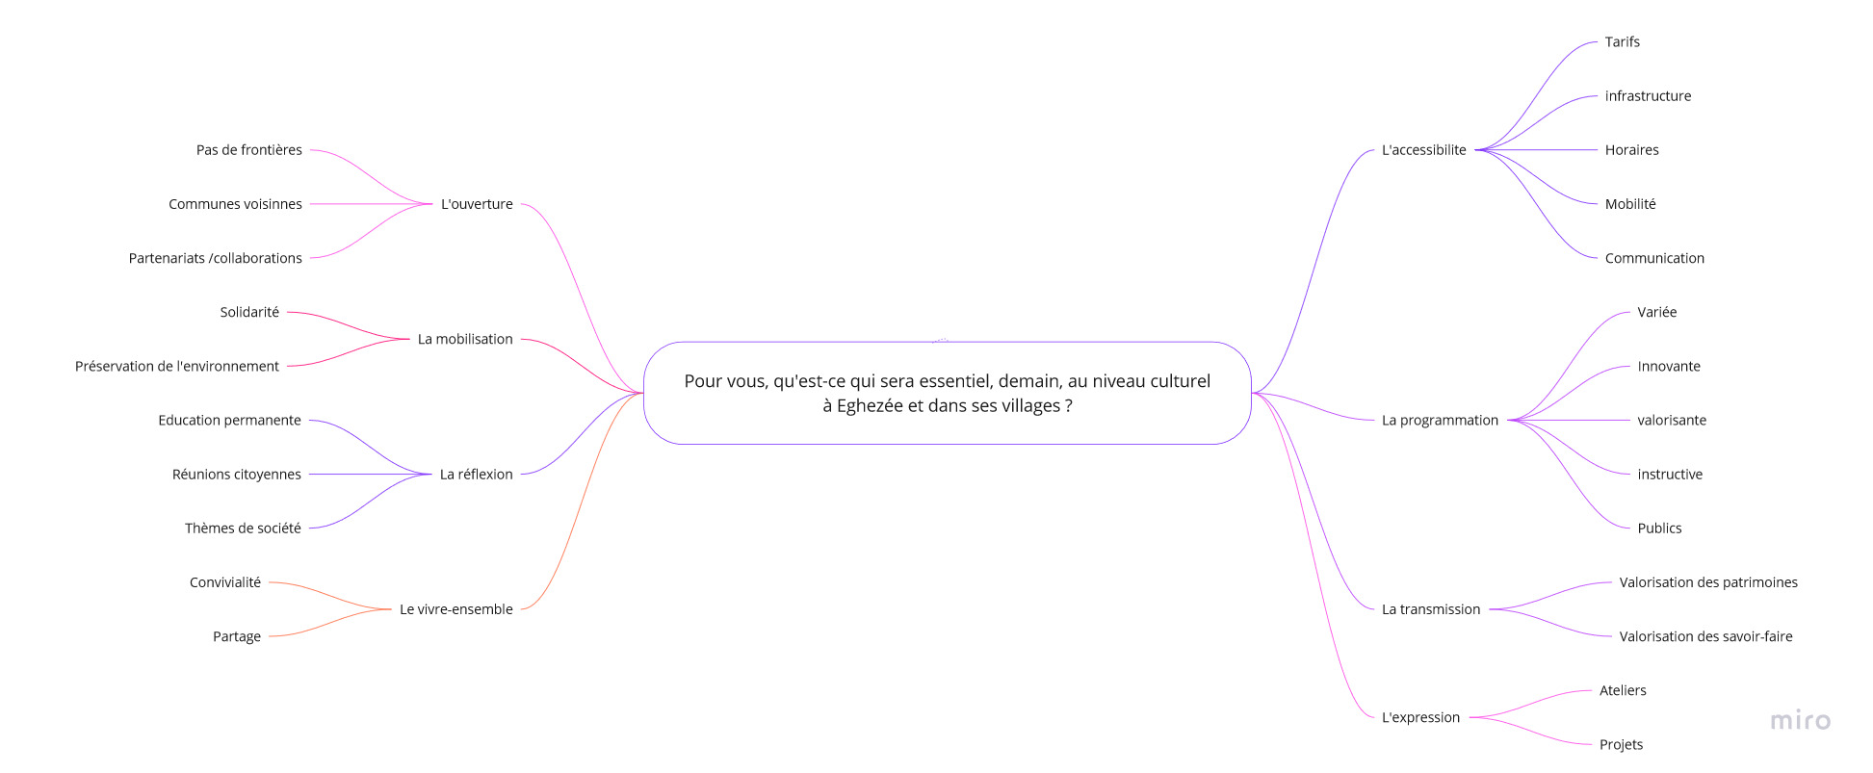


Slide 19
Assemblée d’acteurs : résultats en terme de diagnostic

Slide 20
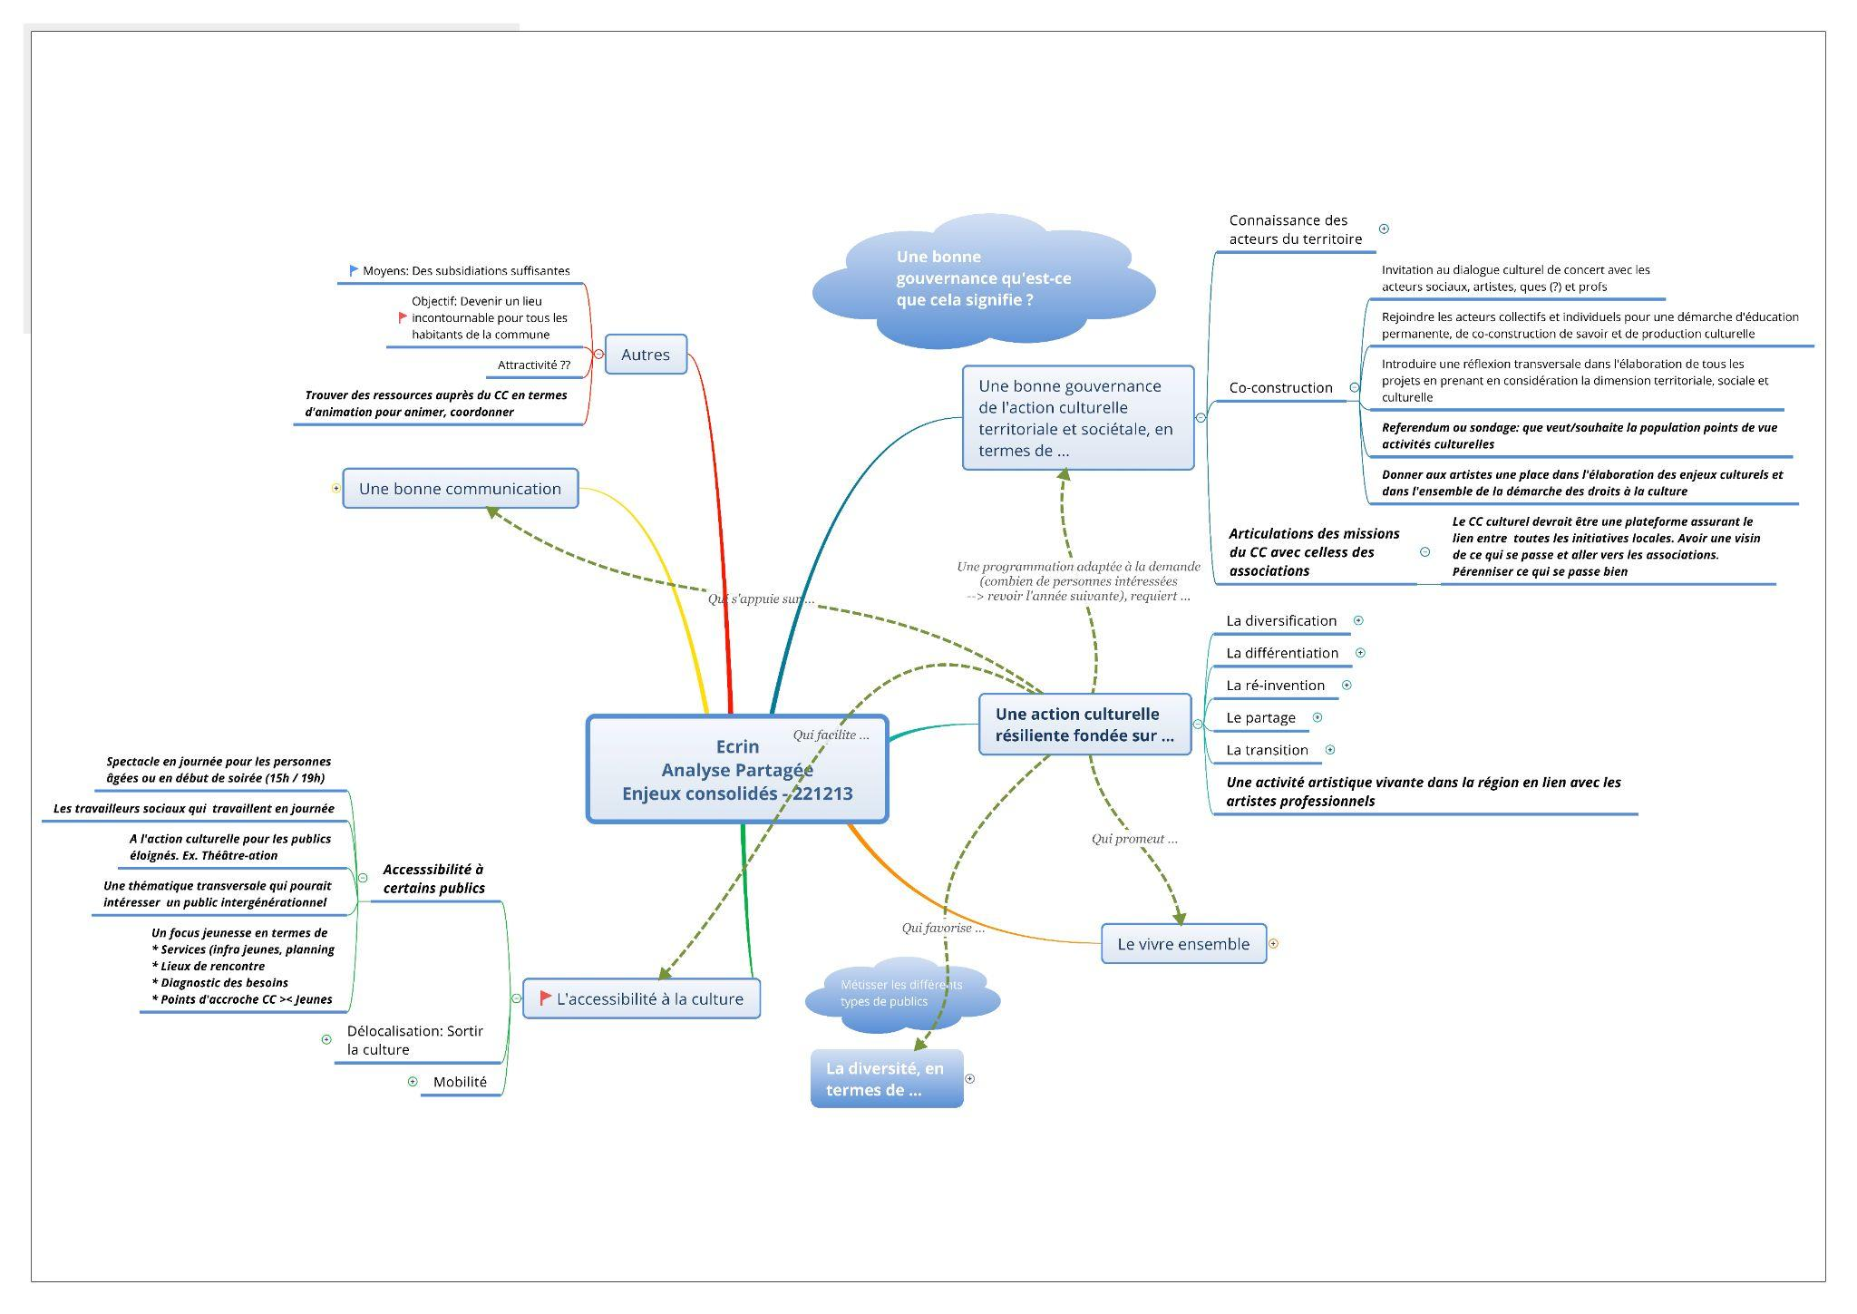
Les enjeux consolidés

Slide 21
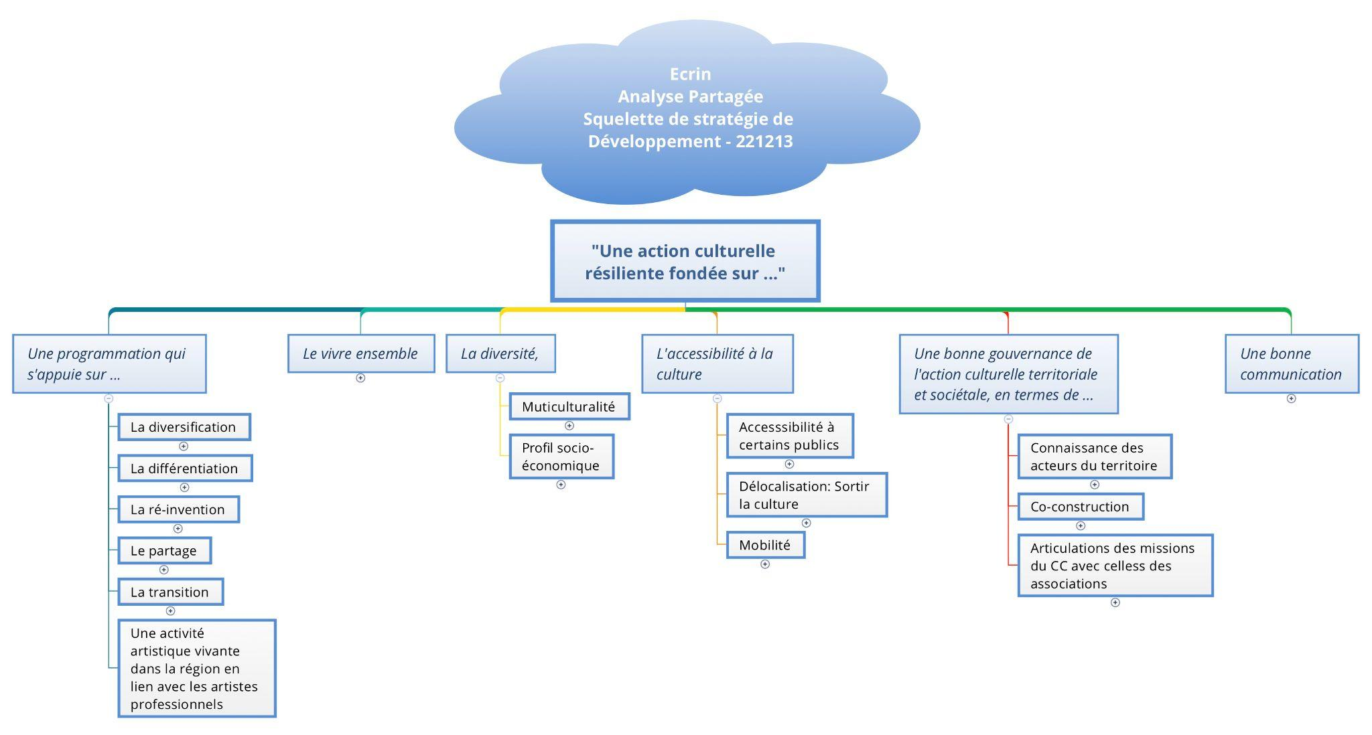
Le squelette de notre future action culturelle

Slide 22
Méthodologie de la construction du projet d’action culturelle
Sur base de l’évaluation de l’action;
Et sur base des enjeux et de la structure des axes de développement;
Et au départ des constellations proposées par l’Assemblée d’acteurs
L’équipe a construit son programme d’action pour 2025-2030, en concertation étroite avec le conseil d’orientation (entre février et fin avril)

Slide 23
Recommandations et remarques de l’inspection de la FWB
Analyse partagée
Droits culturels
Auto
Evaluation
Assemblée d’acteurs
Action culturelle
Equipe et conseil d’orientation
Déclaration de Fribourg

Slide 24
Enjeux et
objectifs généraux

Slide 25
Structuration de l’action culturelle:
Notre préoccupation essentielle est maintenant de voir dans quelle mesure, et comment notre action culturelle sera efficace pour contribuer aux objectifs stratégiques identifiés et ainsi à la mise en œuvre de la vision.
Nous avons choisi de structurer l’action culturelle en trois niveaux:
Niveau structurel :
Tout ce qui permet d’asseoir le fonctionnement de la structure
Niveau transversal:
Les spécificités d’Ecrin qui traversent et renforcent l’action culturelle
Les constellations :
Les maxi-projets coconstruits avec l’assemblée d’acteurs et le conseil d’orientation

Slide 26
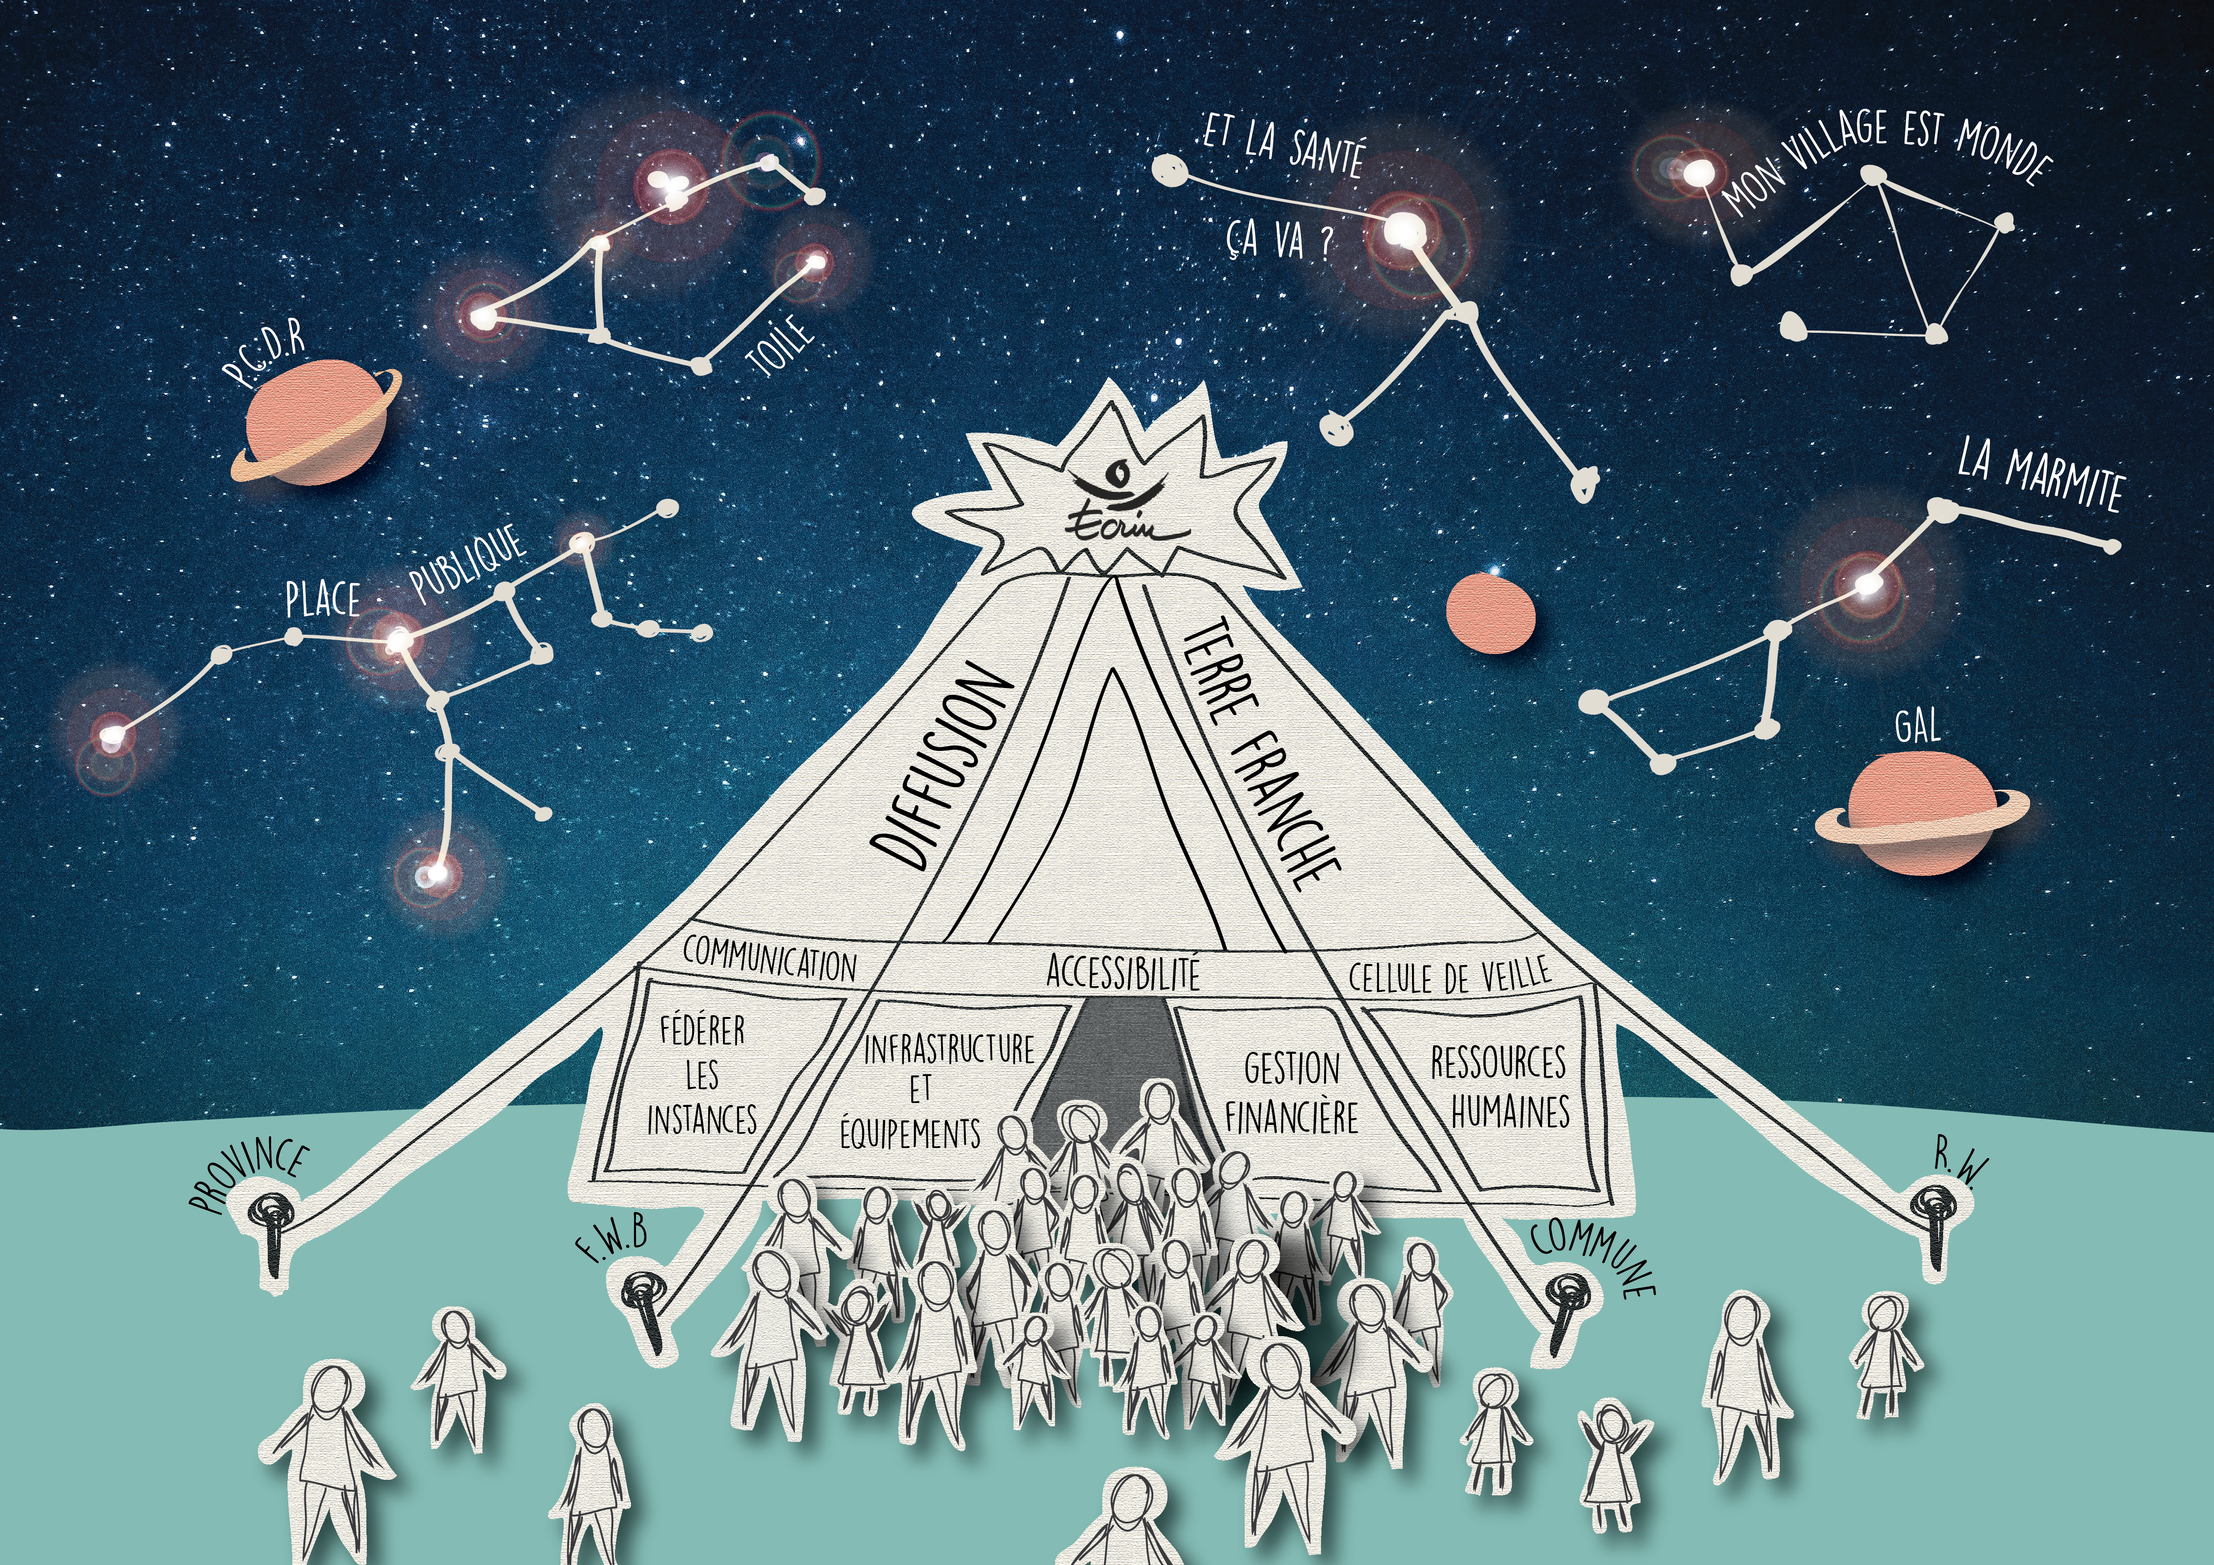

Slide 27
Le niveau structurel
Une des conditions nécessaires au déploiement du projet d’action culturelle est que la stratégie soit soutenue par la structure porteuse de manière efficace en terme d’organisation, de moyens financiers, humains, d’infrastructures et de communication.
Nous avons identifié 5 niveaux d’action:
#1 Fédérer autour de l’action culturelle (CA – CO – Equipes – CEC )
#2 Assurer une gestion saine des moyens du centre culturel (financiers – humains – infrastructures- techniques)
#3 Renforcer l’efficience de la communication
#4 Favoriser l’accessibilité à tous ( Offre – communication – accès – mobilité – lieux)
#5 Assurer la permanence des processus de réflexion et d’évaluation et le lien avec les citoyens et le territoire

Slide 28
Le niveau transversal
Les projets transversaux sont liés aux spécificités de notre association et permettent de renforcer l’action culturelle :
L’expertise indéniable d’Ecrin en matière de diffusion qui conduit aujourd’hui à la demande de reconnaissance de spécialisation en diffusion des arts de la scène
La reconnaissance du centre d’expression et de créativité Terre-Franche, adossé au centre culturel.

Slide 29
Les constellations
Au départ de 9 constellations imaginées lors de travaux de groupes de l’assemblée d’acteurs, l’équipe a réalisé un premier travail de sélection, en rassemblant les constellations avec des profils similaires pour réorganiser une structure sur base de 5 maxi-projets
Avec les conseil d’orientation, au travers d’une matinée de travail en sous-groupes, les contours et contenus des constellations ont été définis en portant attention aux objectifs généraux, aux attentes de la FWB, aux droits culturels, à l’articulation avec les spécificités et à la complémentarité des actions sur base d’une boîte à outils issue de l’assemblée d’acteurs et des idées des citoyens énoncées dans les cartes postales
L’équipe d’animation s’est réparti la première rédaction des fiches projets et une deuxième séance de travail avec le CO a permis d’arrêter les projets des constellations et à veiller à l’articulation générale avec les enjeux, la répartition dans le temps et sur le territoire.
Les fiches ont été rédigées, les schémas réalisés et le tout doit maintenant être mis en relation avec les moyens humains et budgétaires

Slide 30
Construire des opérations culturelles /constellations
Objectif: Trouver un thème et un nom à un maxi-projet rassembleur (constellation) ! Et qui se décline en activités qui toutes concourent à la réalisation de celui-ci.
Toutes ces activités pourraient faire partie de notre boîte à outils
}

Slide 31
Constellation 1
Toile
Le réseau des associations et des initiatives
Contexte:
Le constat de la nécessité d’assurer une relation étroite avec le tissu associatif était déjà apparu en 2018 lors des consultations villageoises organisées dans le cadre du PCDR. Il a été formulé également comme une priorité lors du travail de diagnostic avec l’assemblée d’acteurs, et correspond à des attentes régulièrement formulées à l’attention d’administrateurs et de membres du personnel du centre culturel. Les demandes prennent différentes formes, elles vont de la mise à disposition de locaux ou de matériel, de la communication à la mise en réseau avec d’autres acteurs du territoire jusqu’à l’accompagnement de projets.
Le nouveau contrat programme est l’opportunité, en lien notamment avec les fiches projet du PCDR définies autour de cette problématique, de concevoir une opération culturelle destinée à apporter des propositions d’actions concrètes afin de répondre aux besoins identifiés.
Enjeu prioritaire
Une action culturelle … s'appuyant sur une bonne gouvernance : Développer un rôle de plateforme assurant le lien entre les initiatives locales et permettant de mieux articuler les missions d'Ecrin avec celles des associations
Favoriser la co-construction au sens large (savoir, production culturelle, programmation culturelle, etc.) avec les acteurs du territoire

Slide 32
Toile
Le réseau des associations et des initiatives
Objectifs généraux:
Répertorier les associations et initiatives citoyennes du territoire et établir des contacts personnalisés
Favoriser les liens entre associations et porteurs de projets
Identifier et catégoriser les besoins des associations
Permettre au public de découvrir les associations et initiatives citoyennes
Mettre en place une plateforme de mise à disposition et échange de matériel
Offrir un espace de co-construction de projets

Slide 33
Partenaires
Activités
associations
citoyens
PCDR
Mise en réseau
Répertoires
Toile
Plateforme
Matériel
Espace de co-construction
Vitrine vivante
Diffusion
Terre-franche

Slide 34
Constellation 2
Place publique
La valorisation des artistes et des patrimoines
Contexte:
La constellation « Place publique » est née d’un double constat et d’éléments qui ont été relevés comme prioritaires dans l’analyse partagée :
La nécessité pour Ecrin de « sortir des murs ». Un constat assez clair exprimé dans les cartes postales et les enjeux dégagés : la culture doit prendre en place au cœur des villages, être itinérante, ouverte à tous, hors des murs. La culture est médium pour faire revivre les villages, créer du lien entre les citoyens et une dynamique parmi les villageois.
L’importance d’offrir une possibilité de valoriser les productions artistiques amateures et professionnelles et le patrimoine local, naturel, bâti et immatériel.
Enjeu prioritaire: Une action culturelle fondée sur des valeurs…
Le partage: favoriser la rencontre, les échanges, la convivialité, la co-construction.
La transmission: valoriser les patrimoines naturels, bâtis, immatériels.
La valorisation: valoriser les ressources et créations artistiques amateurs et professionnelles.
L’expression: favoriser tous les modes d’expression des publics, individuellement et collectivement.
Porter une attention particulière à l’initiative, la mobilisation et la participation citoyenne

Slide 35
Place publique
La valorisation des artistes et des patrimoines
Objectifs généraux:
- Favoriser l’accès à l’art sous différentes formes en milieu rural, au plus proche des populations – Toucher des populations qui ne fréquentent pas/ou peut-être pas les espaces culturels clos (où la démarche de pousser les portes peut être est un frein).
- Favoriser les liens : entre habitants, habitants et associations, habitants et artistes
- Faciliter l’accès à l’art contemporain et à sa compréhension
- Donner une visibilité aux artistes de la région et d’ailleurs.
- Faire cohabiter créations amateures et professionnelles
- Insuffler davantage de dynamiques participatives et citoyennes en amenant les habitants à s’impliquer et à participer à un projet collectif.
- Offrir des espaces de création artistiques individuelles ou collectives aux habitants
- Mettre en valeur les patrimoines locaux (naturels, bâtis, immatériels, historiques)
- Intégrer le milieu scolaire, en lien avec les objectifs des projets

Slide 36
Partenaires
Activités
Associations
Artistes
citoyens
PCDR
GAL
Village aux artistes
Bouké média
Festival arts de rue
Place publique
Captations
Fiches balades ludiques
Plateforme location oeuvres
Résidences
Diffusion
Terre-franche
Bibliothèque mémoire virtuelle

Slide 37
Constellation 3
Et la santé, çà va?
Un focus créatif sur un thème majeur
Contexte:
La santé est apparue comme une des préoccupations de la population, qu’il s’agisse de la maintenir, ou d’être soi ou un de ses proches en situation de maladie, qu’il s’agisse de santé mentale et/ou physique.
Comment la culture peut-elle contribuer à favoriser une meilleure santé pour tous? Et favoriser des liens d’entraide et de solidarité avec les personnes souffrantes qui ont le droit de vivre dans une société bienveillante et soutenante !
Notre commune, particulièrement marquée par le vieillissement de sa population et ses corollaires donne, de plus, tout son sens à cette constellation.
Information, partage, prévention, soutien, accessibilité et expression sont quelques-uns des axes qui seront développés au travers d’activités.
Enjeu prioritaire:
Chacun des enjeux est traversé par cette constellation mais elle est concerne bien évidemment plus précisément l’axe 2 : Une action culturelle favorisant le bien-être et le mieux vivre ensemble et notamment contribuer à l’amélioration de la santé des habitants (physique, morale, intellectuelle, sociale,..)

Slide 38
Et la santé, çà va?
Objectifs généraux:
Avec l’aide des différentes associations qui traitent de santé au sens large, offrir des espaces de rencontre, d’échanges, de création et de solidarité avec des patients et des non-patients à travers différentes activités artistiques, sportives, rencontres, ateliers,…
Informer la population sur différentes thématiques relatives à la santé physique et/ou mentale
Promouvoir la santé à travers l’alimentation issue notamment des circuits courts. Avec l’aide des associations et des producteurs locaux
Organiser un évènement autour du bien-être avec des activités culturelles.
Intégrer des thématiques de santé à la programmation en diffusion des arts de la scène
Développer l’accessibilité des activités, notamment de diffusion, aux personnes en situation de handicap.

Slide 39
Partenaires
Activités
PCDR
GAL
Balades
Assoc santé
citoyens
Pers. soignant
Province
Ecoles
Conférences
Projet scolaire
Ateliers alimentation
Et la santé,
Çà va?
Soirées causeries
« A tout petit pas » focus santé
Création théâtre action
Evènement
Salon santé
Diffusion
Terre-franche
Diffusion
inclusive

Slide 40
Constellation 4
Notre village est monde
Une ouverture d’ici et d’ailleurs
Contexte:
Notre village est monde propose une approche collective et participative pour inciter la curiosité et l’envie d’aller vers l’Autre, contribuant, par-là, à une meilleure compréhension mutuelle… et aussi à une meilleure connaissance de sa propre culture.
Ce projet s’incarne dans une démarche participative et rassembleuse, vectrice de liens qui vise l’ouverture aux cultures en favorisant le partage et le dialogue par le biais de rencontres, d’activités culturelles, artistiques et réflexives diverses, accessibles à tous.
Une démarche enrichie d’initiatives d’ouvertures vers le monde d’aujourd’hui et de demain.
Enjeux prioritaires:
AXE 1 : Une action culturelle fondée sur des valeurs
AXE 2 : Une action culturelle… favorisant le bien-être et le mieux vivre ensemble et notamment dépasser les clivages catégorielles et promouvoir la diversité: multiculturelle, intergénérationnelle, anciens et nouveaux habitants

Slide 41
Notre village est monde
Objectifs généraux:
Mettre en place des activités participatives qui décloisonnent et favorisent la rencontre et une meilleure compréhension des uns et des autres (et donc la tolérance).
Décentraliser des activités pour rencontrer et intéresser tous les publics : Créer des synergies entre les villageois avec les associations et les artistes de la Commune
Sensibiliser les jeunes citoyens d’ici aux réalités des jeunes citoyens d’ailleurs, via des coopérations, des échanges, des rencontres, réfléchies ensemble et susceptibles de leur donner envie de passer à l’action et de vivre la rencontre, avec Terre franche, les écoles, les mouvements de jeunesse, les clubs des jeunes.
Intégrer cette démarche d’ouverture dans tous les axes de la programmation : diffusion tout public et scolaire, cinéma musique littérature, arts plastiques, reportages, Exploration du monde…

Slide 42
Partenaires
Activités
écoles
associations
citoyens
Producteurs
Focus saisons diffusion
familles
Fiesta musicale
du monde
Journée de la solidarité
Notre village
un monde
Focus diversité « A tout
petit pas »
Découvrir le monde
Rencontre scolaire
Diffusion
Terre-franche
Petit déjeuners

Slide 43
Constellation 5
La marmite
Un laboratoire d’innovations socio-culturelles
Contexte:
Cette fiche-projet se distingue fondamentalement des autres dans le sens où son principe directeur est de créer un « espace des possibles » . Elle émerge des pistes qui ont été formulées dans l’analyse partagée, essentiellement orientées sur la création d’un lieu ou des lieux accessible/s gratuitement, essentiellement axés sur la rencontre sans qu’il soit nécessairement proposé un programme d’activité « à consommer » . L’idée était bien plutôt de permettre, à travers la rencontre, l’expression de préoccupations, le surgissement d’idées, de propositions de projets culturels et/ou citoyens, qu’ils soient issus de particuliers ou d’associations. L’idée est donc de créer « un laboratoire encadré » pour lequel est mis à disposition une « boîte à outils » tant d’activités que de compétences, de structures de financement, etc.
Enjeu prioritaire:
Une action culturelle basée sur des valeurs:
L’expression favoriser tous les modes d’expression des publics, individuellement et collectivement
Porter une attention particulière à l’initiative, la mobilisation et la participation citoyenne
S’appuyant sur une bonne gouvernance : favoriser la coconstruction au sens large avec les acteurs du territoire

Slide 44
La marmite
Objectifs généraux:
Procéder à l’analyse partagée continue en lien étroit avec la population et les acteurs. Etre en phase avec les questions de société et de territoire Donner une place aux idées des citoyens et leur offrir un espace de réflexion, d’expression et d’action Toucher spécifiquement le public des 18-26 ans en leur offrant soutien et accompagnement dans un projet dont ils sont concepteurs via un appel et un budget participatif

Slide 45
Partenaires
Activités
PCDR
Bibliothèque
associations
citoyens
Commune
Futur lieu des associations
Création groupe porteur
La marmite
Budget participatif 18/26 ans
Soirées marmite
Espace de coconstruction
Diffusion
Terre-franche

Slide 46
Place publique
Toile
Village aux artistes
Festival arts de rue
Captations musique
Balades ludiques
Plateforme œuvres
Bibliothèque virtuelle
Réseau des associations
Répertoires
Plateforme matériel
Vitrine vivante
Espace de coconstruction
Et la santé,
Çà va?
Balades
Conférences
Ateliers alimentation
Focus « A tout petit pas »
Soirées causeries
Salon santé
Projet scolaire
Création théâtre-action
Spectacles inclusifs
Notre village est monde
La marmite
Focus saisons
Fiesta musique du monde
Journée de la solidarité
Découvrir le monde
Focus « A tout petit pas »
Rencontre scolaire
Petit déj Oxfam décentralisés
Création groupe porteur
Budget participatif 18/26 ans
Soirées citoyennes
Espace de coconstruction

Slide 47
Une action renforcée grâce aux spécificités
Diffusion des arts de la scène
Depuis sa création, Ecrin se positionne comme lieu de diffusion incontournable de la région, grâce à ses infrastructures et à la qualité de l’encadrement professionnel tant au niveau de la programmation que de la technique.
Le rayonnement progressif du centre culturel s’affirme, il draine un public de plus en plus large au fil du temps
Le nouveau contrat programme est l’opportunité d’une demande de spécialisation en diffusion
Le programme d’action culturelle conçoit une relation étroite entre la diffusion et les opérations culturelles
Terre-franche, CEC adossé
Depuis quelques années, le travail de collaboration s’est intensifié entre les deux structures dont les missions se complètent
L’équipe de Terre-franche s’est investie dans la construction du programme d’action culturelle de sorte à y intégrer son point de vue et de permettre de jouer un rôle actif en fonction de ses spécificités dans les constellations
Le Cec adossé apporte une plus-value pour le centre culturel et inversement, il nourrit ses propres projets et missions à partir des enjeux de société et de territoire
Les compétences de l’équipe de Terre-franche viennent renforcer les démarches créatives et l’expression citoyenne des constellations

Slide 48
Diffusion tt public et jeunes publics
Place publique
Diffusion scolaire
Et la santé, çà va?
Spécialisation en diffusion des arts de la scène
Captations musique
Notre village est monde
Résidences d’artistes
Toile
Médiation
La marmite

Slide 49
Toile
Démarches créatives
Et la santé, ça va?
Médiation
Terre-franche
CEC adossé
Place publique
Projets socio-artistiques
Notre village est monde
Expression citoyenne
La marmite
Présentation
Sensibilisation à ses actions

Slide 50
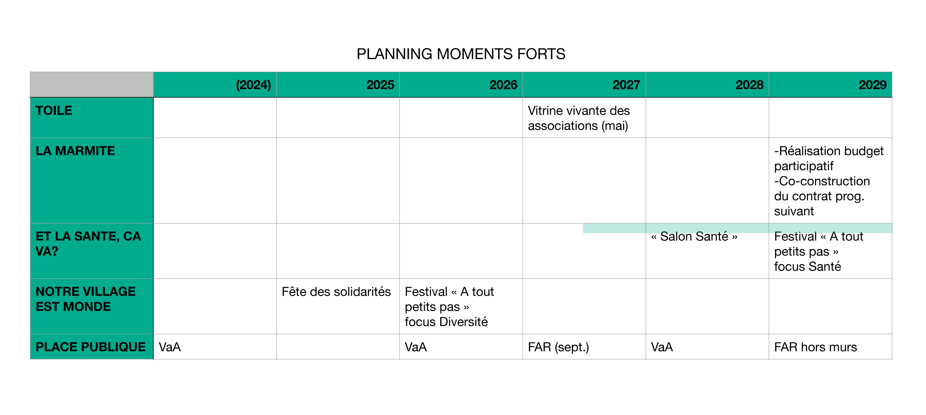
Planification 2025-2030

Slide 51
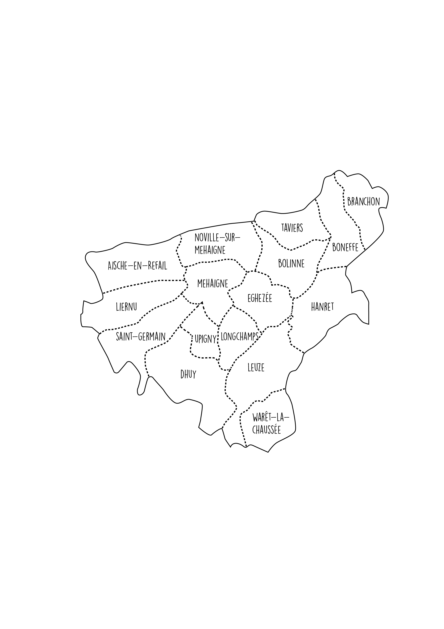










Couverture du territoire
Villages d’implantations infrastructures
Villages couverts VaA
Villages où activités en cours
Villages où activités récentes
Villages en souffrance

